Slide 1
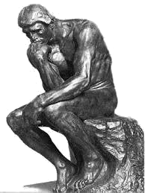

世界遺産巡りの旅
秦始皇帝陵及び兵馬俑坑（中国）
ロダン・パソコン・スクール（脳トレクイズ）
写真が6か所変化するので見つけてくださいね！
1974年、始皇帝陵東側の果樹園で井戸を掘っていた農民が、偶然、地中から陶製の武士像や馬像などを掘り当てた。これが兵馬俑発見の第一歩。以後の調査で、これらは地下に眠る皇帝を守る大部隊だと判明した。地下に2000年も眠っていた世界を驚愕させる兵馬俑がようやく日の目を見ました。
坑は発掘順序に基づき第１～３号坑が整備され公開されている。
兵馬俑の兵士の顔は同じものがなくすべて違う顔をしています。またすべての顔が秦の敵国が存在した東に向いています。坑内に整然と並ぶ雄姿は見るものを圧倒する迫力があります。
クリックして問題へ進んでください。

Slide 2
１
２
３

Slide 3
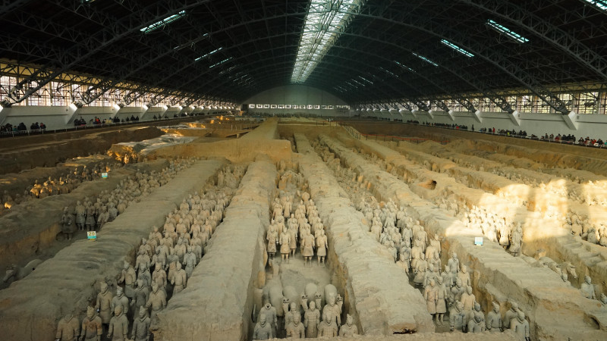

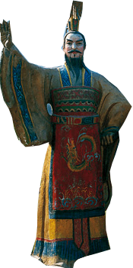

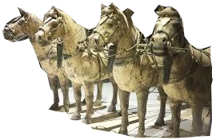
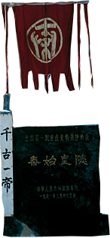
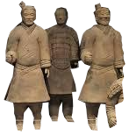
兵馬俑 永遠に始皇帝を守る膨大な数の地下軍団
６つの変化はわかりましたか？ クリックすると次の画面に進みます。

Slide 4
終 わ り
秦始皇帝陵及び兵馬俑坑の観光はいかがでしたか？
ロダン・パソコン・スクール
現れた変化は6つです、全部わかりましたか？
分からなかった人は分かるまでチャレンジしてね！！
再チャレンジはＥＳＣキーを押してください
次いで「スライドショー」「最初から」をクリックしてください。

